Slide 1
الإطار القياسي:
في هذا الجزء يتم تنفيذ الجزء التجريبي من البحث ( الدراسة) باستخدام الأساليب القياسية، ويتم استخدام برنامج E-views، يجب أن يحتوي هذا الجزء على مايلي:
1. النطاق الزماني والمكاني للبيانات.
2. شرح طريقة التقدير التي سيتم استخدامها وشرح جميع الاختبارات القياسية المستخدمة إن وجدت.
3. الدالة التي تم تقديرها بشكلها العام.
4. الدالة التي تم تقديرها متضمنة المعلمات المقدرة.
5. توضيح مدى معنوية المعلمات كل على حدة ومدى معنوية النموذج بشكل عام.
6. تفسير المعلمات.
7. تفسير إشارة المعلمات وهل تتفق مع النظرية الاقتصادية أم لا.
8. تحليل النتائج اقتصادياً ومدى استفادة الأطراف ذات العلاقة منها.

Slide 2
الإطار القياسي:
اذا كان الباحث يُضمن متغير مستقل واحد و آخر تابع فقط فإنه يتم تقدير الدالة بالشكل التالي:
yˆ = a + bx
حيث a: ثابت الانحدار أو الجزء المقطوع من محورY
b: ميل الخط المستقيم أو معامل انحدارY على X
و يعرف هذا بـ النموذج الخطي البسيط

Slide 3
الإطار القياسي:
اذا كان الباحث يُضمن يتضمن اكثر من متغير مســتقل واحد و متغير تابع فإنه يتم تقدير الدالة بالشكل التالي:
حيث المتغيرات المستقلة X1، X2،...،Xk
و القاطع
و يعرف هذا بـ النموذج الخطي العام أو نموذج الانحدار المتعدد

Slide 4
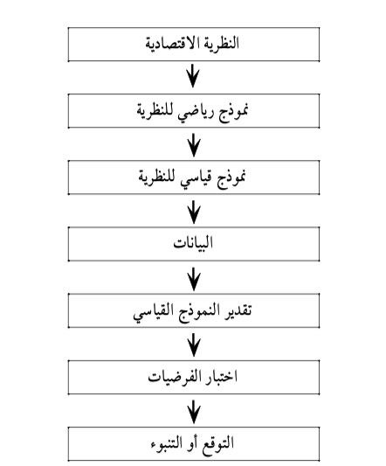
تحليل بناء نموذج قياسي:

Slide 5
تحليل بناء نموذج قياسي:
أولاً: يضع الباحث نظرية أو فرضية اقتصادية من خلال دراسة وتحليل كيفية عمل النشاطات الاقتصادية، أو دراسة العلاقة التي تربط الظواهر والمتغيرات الاقتصادية، أو التنبؤ بالنشاطات والظواهر والمتغيرات الاقتصادية.
ثانياً: ثم يبني الباحث نموذج اقتصادي رياضي أو دالة للنظرية:
y= f (X1, X2, X3, ……. , Xn)
ثالثاً: يتم تحويل النموذج الاقتصادي الرياضي إلى نموذج اقتصادي قياسي:
y= ß0 + ß1X1 + ß2X2+……+ßnXn+ u

Slide 6
تحليل بناء نموذج قياسي:
رابعاً: يقوم الباحث بالحصول على بيانات تتعلق بمتغيرات النظرية أو الفرضية التي هي محل اهتمامه.
أنواع البيانات الاقتصادية
البيانات المقطعية المجمعة
تجمع بين السلاسل الزمنية والبيانات المقطعية مثل: بيانات الإنفاق الاستهلاكي للأسر في عاملين متتاليين 2015 و 2016 ثم عمل مسح لنفس الأسر في عام 2017 عند فرض الدولة للضرائب
(غالبا تستخدم عند حدوث تغيرات اقتصادية أو سياسية)
البيانات المقطعية
السلاسل الزمنية
تتألف من مشاهدات متغير أو متغيرات خلال الزمن مثل أسعار الأسهم ، الناتج المحلي الإجمالي، أسعار الفائدة
تتكون من عينة الأفراد والأسر والشركات والدول أو مجموعة متنوعة من الوحدات الأخرى التي اتخذت في نقطة معينة من الزمن. مثل : بيانات مجموعة من الأسر خلال أسابيع مختلفة من السنة.

Slide 7
تحليل بناء نموذج قياسي:
خامساً: يقوم الباحث بتقدير نموذج الاقتصاد القياسي و استنتاج تقديرات لمعلمات الدالة علماً بأن الأسلوب الإحصائي لتحليل الانحدار هو الأداة الرئيسية المستخدمة للحصول على تلك التقديرات.
= ß0 + ß1X1 + ß2X2 +……+ ßnXn+ $\hat{u}$ $\hat{Y}$
سادساً: بعد تقدير النموذج القياسي الذي يفترض أنه تقريب جيد إلى حد ما للواقع، يقوم الباحث بشرح ما إذا كانت التقديرات التي تم الحصول عليها في المعادلة تتفق مع التوقعات النظرية أو الفرضية التي يتم اختبارها.
سابعاً: إذا كان النموذج السابق يتفق مع النظرية أو الفرضية قيد النظر، يتم استخدامه للتنبؤ بالقيم المستقبلية للمتغير التابع.

Slide 8
E-Views: تطبيق عملي
أولاً: إنشاء ملف عمل جديد:
بافتراض أن لدينا الدالة التالية و التي نرغب في تقدير معلماتها: Y = C0 + I + G
File
New
Workfile

Slide 9
E-Views: تطبيق عملي
لإدراج البيانات في E-views لتقدير معلمات الدالة التالية :Y = C0 + I + G
نقوم بالضغط على:
File
New
Workfile

Slide 10
E-Views: تطبيق عملي

Slide 11
E-Views: تطبيق عملي
تحديد دورية البيانات (سنوية، ربع سنوية..) وتاريخ البداية والنهاية:
باستخدام بيانات سلاسل زمنية Time Series Data :
نذهب لخانة Type structure workfile
نختار Dated-regular frequency
في خانة Date Specification يتم تحديد تكرار البيانات (سنوية، ربع سنوية، شهرية...الخ)
و من ثم تحديد تاريخ البداية و النهاية للبيانات

Slide 12
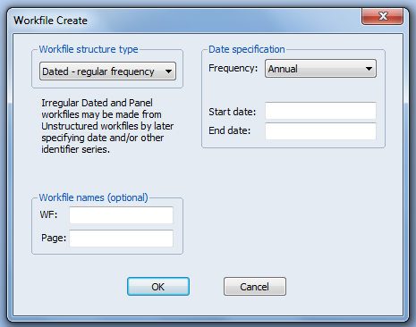
E-Views: تطبيق عملي

Slide 13
:E-Viewsتطبيق عملي
بعد الضغط على OK سيظهر لنا الملف كما هو بالشكل أدناه باسم: UNTITLED لأنه لم يخزن
هناك أيقونتان في هذا الملف الجديد يعرضان شكلين يحتويهما كل ملف عمل هما متجه أو مصفوفة المعاملات C وسلسلة البواقي RESID

Slide 14
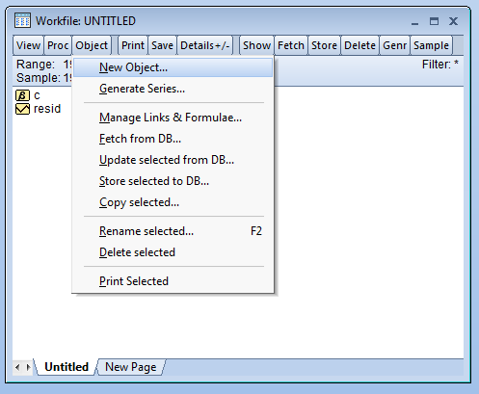
:E-Viewsتطبيق عملي
- لإضافة متغيرات الدالة:

Slide 15
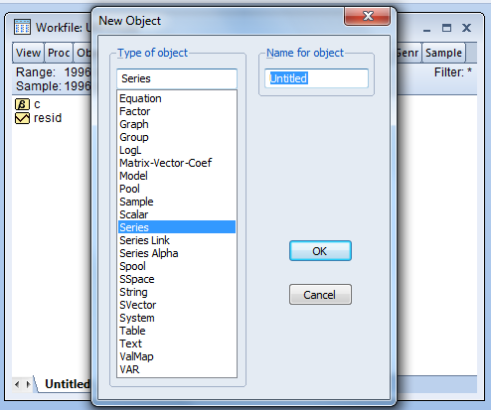
:E-Viewsتطبيق عملي
- تحديد نوع المتغيرات و تسميتها ثم الضغط على Okلتتم إضافتها في ملف العمل:

Slide 16
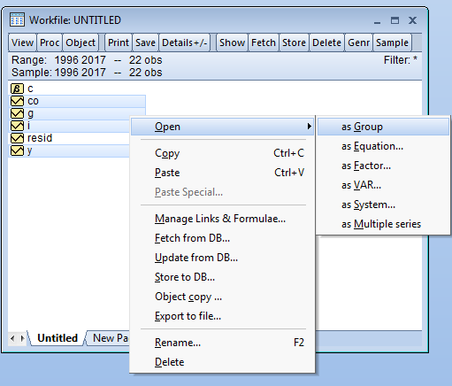
:E-Viewsتطبيق عملي
- فتح البيانات كمجموعة في ملف عمل بشكل جدول بياني:

Slide 17
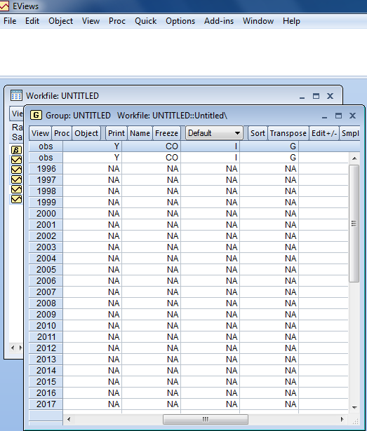
:E-Viewsتطبيق عملي
- سيكون الجدول كما بالشكل أدناه، ثم يتم نسخ البيانات من ملف اكسل و الضغط على أيقونة تعديل Edit+/- و لصق البيانات إلى الجدول بالتحديد على الخلية الأولى فقط من Y ثم حفظ الملف بعد الانتهاء من إدراج البيانات:

Slide 18
للرسم:
نحدد على المتغيرات open as group view graph line and symbol

Slide 19
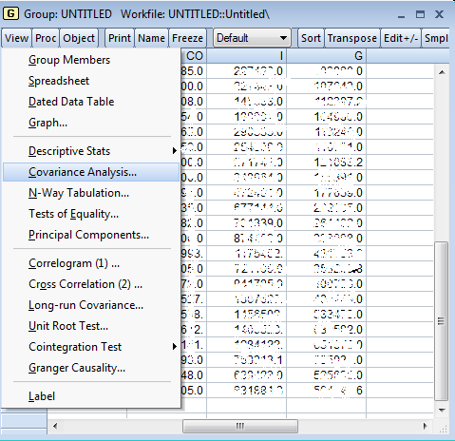
E-Views: تطبيق عملي
ثانياً: تحليل البيانات ( إيجاد مصفوفة الارتباط):
توضح قوة العلاقة الخطية بين متغيرين أو أكثر.
- للحصول على مصفوفة الارتباط بين المتغيرات:
من صفحة البيانات نضغط على Viewثم
Covariance Analysis ثم Correlation
- يلاحظ في مصفوفة الارتباط ينحدر خط القطر من الزاوية العلوية في جهة اليسار الى الزاوية السفلية في جهة اليمين بالرقم (١) مما يعني أن كل متغير يرتبط ارتباط طردي تام مع نفسه، و هذا الخط يقسم المصفوفة الى قسمين يعكس أحدهما الآخر.

Slide 20
E-Views: تطبيق عملي
بعض الطرق لمعالجة
مشكلة الارتباط الخطي
- اذا كانت قيمة الارتباط +١ يعني ان هناك ارتباط طردي تام .
- اذا كانت قيمة الارتباط -1 يعني ارتباط عكسي تام.
- اما اذا كانت صفر فلا يوجد ارتباط بين المتغيرين.
- كلما اقتربت قيمة معامل الارتباط من الواحد الصحيح فإن ذلك يعني علاقة ارتباط قوي و، العكس اذا اقتربت القيمة من الصفر.
- اذا وجدت علاقة ارتباط قوية بين متغيرين مستقلين فإنه يستحسن استبعاد أحدهما أو مراجعة البيانات للتأكد من خلوها من مشكلة البيانات المفقودة أو غير الصحيحة لتفادي مشكلة الارتباط الخطي التي تجعل تقديرنا للمعادلة بعيد عن الواقع.
حذف المتغيرات المسببة للتعدد الخطي أو استبدالها
إضافة متغيرات جديدة للمتغيرات الأصلية
انحدار الحرف: بإضافة معلمة التحيز k إلى قيم المصفوفة
طريقة متغير ابطاء (lagged variable): إضافة قيم المتغير التابع Y كمتغير مستقل مع مراعاة توفر قيمة العام السابق للبيانات.

Slide 21
E-Views: تطبيق عملي
ثالثاً: تقدير معلمات النموذج القياسي بطريقة المربعات الصغرى Ordinary Least Square(OLS):
للتذكير! الدالة التي نرغب في تقدير معلماتها هي : Y = C0 + I + G
نقوم بالضغط على:
أيقونة Quick
Estimate Equation

Slide 22
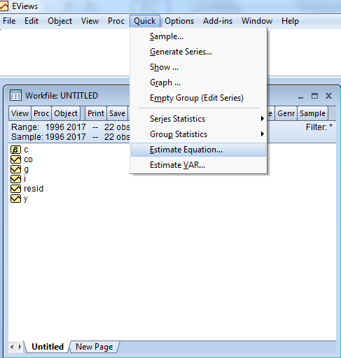
:E-Viewsتطبيق عملي

Slide 23
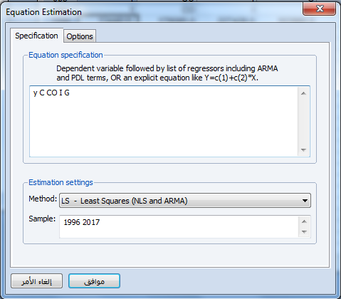
:E-Viewsتطبيق عملي
- تعيين متغيرات الدالة في خانة Equation Specification حسب الرموز التي تم تحديدها في جدول البيانات مع مراعاة ترك مسافة بين كل رمز و آخر مسبقاً ثم تحديد منهجية التقدير من خانة Method بأن تكون Least Square (LS) التأكد من دورية البيانات المراد تقديرها من خانة Sampleموافق OK:
يجب أن يكون المتغير التابعY هو الرمز الأول
يليه C و هي القاطع
ثم ترتيب رموز المتغيرات وفقاً للدالة

Slide 24
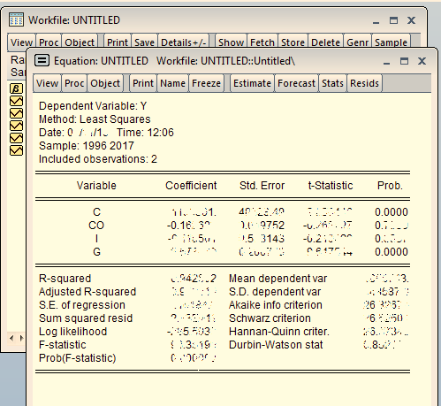
:E-Viewsتطبيق عملي
- ثم ستظهر النتائج القياسية بالشكل التالي:

Slide 25
E-Views: تطبيق عملي
رابعاً: تحليل نتائج الانحدار الخطي المتعدد:
اختبار T-test: فرضية العدم ß=0 لا توجد علاقة بين المتغير التابع و المتغير المستقل
الفرضية البديلة ß$≠0$ توجد علاقة بين المتغير التابع و المتغير المستقل
إذا كانت قيمة t-test المحسوبة $≤$ $\left|2\right|$
و P-value قريبه من الصفر
إذا كانت قيمة t-test المحسوبة ≤ |2|
و P-value قريبه من الصفر
نرفض فرضية العدم و نقبل الفرضية البديلة بوجود علاقة ذات معنوية إحصائية بين المتغير التابع و المتغير المستقل الذي يتم اختباره

Slide 26
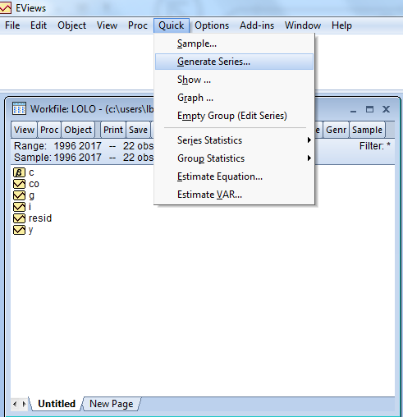
:E-Viewsتطبيق عملي
- لإجراء أي تعديل على المتغيرات (إضافة/حذف متغيرات، جمع متغيرين، لوغاريتم متغير....الخ، يمكن إعطاء الأمر لـ Eviews من خلال الضغط على أيقونة Genr أو من خلال الطريقة التالية:

Slide 27
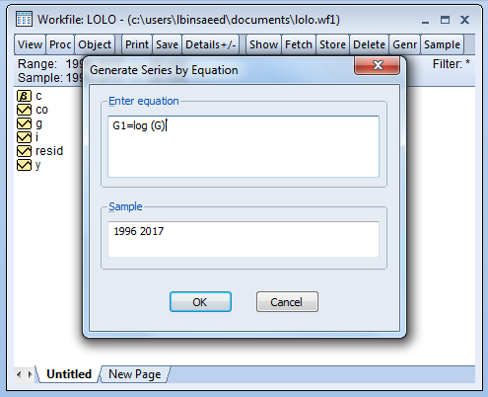
:E-Viewsتطبيق عملي
- كتابة الأمر أو المعادلة التي يرغب الباحث بإضافتها للمتغيرات:

Slide 28
إذا كانت قيمة D.W قليلة:
من الجدول Estimate يفتح بوكس ونجري التغييرات على المعادلة:
Log(y) c log(x1) log(x2) log(x3)
Y c log(x1) log(x2) log(x3)
Log(y) c log(x1) log(x2) log(x3) log(y-1)
y c log(x1) log(x2) log(x3) log(y-1)
D(y) c d(x1) d(x2) d(x3)
D(y) c d(x1) d(x2) d(x3) d(y-1)
Dlog(y) c dlog(x1) dlog(x2) dlog(x3)
حذف متغير
D تعني الفروق
Log تعني لوغارتمات
(y-1) تعني المتغير التابع مبطأ

